Slide 1


Финансовые расследования в делах о банкротстве
Чернов Павел
Заместитель директора АНО Экспертно-правовой центр
«Финансовые расследования и судебные экспертизы»
Доцент Финансового университета
при Правительстве Российской Федерации
chernov@fi.center + 7(915)1190911

Slide 2

Криминальные процессы внутри коммерческого банка
Незаконные операции
(связь с криминальной экономикой)
• Обналичивание
• Отмывание (легализация)
• Финансирование терроризма и др.
Криминальное банкротство
Хищения в рамках «белой» части банковского бизнеса
•Присвоение и растрата
•Мошенничество
•Злоупотребление полномочиями

Slide 3
Результаты ужесточения банковского надзора и политики «очищения» кредитно-финансовой сферы
По состоянию на 01.08.2021 функционирует 308 банков, которые имеют право привлечения вкладов населения
В настоящее время ГК «АСВ» осуществляет функции конкурсного управляющего (ликвидатора) в 350 кредитных организациях.
Каждый эпизод криминального банкротства влечет за собой 5-6 уголовных дел, которые должны сопровождаться экспертизами
В данных кредитных организациях 478 850 кредиторов, объем требований которых составляет 3 267 741,68 млн руб.
Количество ликвидационных процедур банков, которые осуществляло АСВ с начала своей деятельности в ноябре 2004 г., - 733.
Количество завершенных ликвидационных процедур - 383.
Расчетное оптимальное количество банков – 200-250.

Slide 4
Схема приобретения банком ценных бумаг по завышенной стоимости

Slide 5
Схема хищения средств банка с помощью осуществления фиктивных записей по счетам учета

Slide 6
Схема формирования банком фиктивной кредиторской задолженности перед вкладчиками

Slide 7
Схема сокрытия кредиторской задолженности банка перед вкладчиками за счет искажения учета

Slide 8

Схема вывода денежных средств банка с помощью выдачи кредитов «техническим» компаниям и дальнейшим их перекредитованием

Slide 9
Схема вывода денежных средств банка с помощью выдачи кредитов «техническим» компаниям и дальнейшим их перекредитованием

Slide 10
Схема вывода активов банка путем их реализации за счет средств самого банка с помощью выдачи кредитов «техническим» компаниям

Slide 11
Значение экспертизы в процессе расследования
Отзыв лицензии
Проведение проверки временной администрацией
Производство по делу о банкротстве
Работа конкурсного управляющего – ГК «АСВ»
Возбуждение уголовного дела
Необходимость подтверждения фактов, выявленных в ходе проведения проверок Банком России и ГК «АСВ»
Назначение экономических экспертиз
Подготовка заключения о наличии признаков преднамеренного банкротства

Slide 12
Финансово-аналитическая экспертиза в отношении коммерческих банков решает следующие три типовые задачи:
1) Установление категории качества активов и необходимой к начислению величины резерва на возможные потери по этим активам;
2) Определение активов и обязательств кредитной организации, а также размера достаточности (недостаточности) стоимости имущества банка на отчетные даты в исследуемом периоде;
3) Определение степени влияния экономических факторов (сделок, операций) на достаточность стоимости имущества банка с учетом обстоятельств, установленных следователем.

Slide 13
Примерные вопросы:
1) в рамках первой экспертной задачи:
• Какой размер резерва на возможные потери должен быть начислен по ссудам, выданным указанным в постановлении о назначении экспертизы заемщикам (либо по конкретным кредитным договорам), в соответствии с Положением Банка России № 590-П (до 14.07.2017 – № 254-П) с учетом сведений, содержащихся в материалах уголовного дела?
2) в рамках второй экспертной задачи:
• Какова стоимость имущества (активов) Банка и его обязательств на отчетные даты и на дату отзыва лицензии в период с … по …?
• Каким образом изменялся размер недостаточности стоимости имущества Банка для удовлетворения требований его кредиторов в полном объеме в период с момента ее возникновения до даты отзыва лицензии?
3) в рамках третьей экспертной задачи:
• Какое влияние на изменение размера достаточности (недостаточности) стоимости имущества Банка для удовлетворения требований его кредиторов в полном объеме оказали сделки и операции, указанные в постановлении о назначении экспертизы (например, по выдаче ссуд), с учетом данных, установленных следствием, в сравнении с их оценкой, произведенной в Банке?

Slide 14
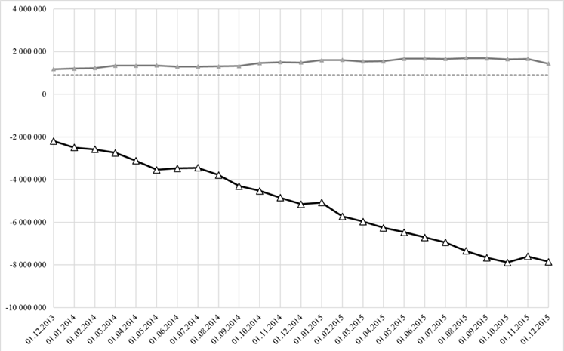
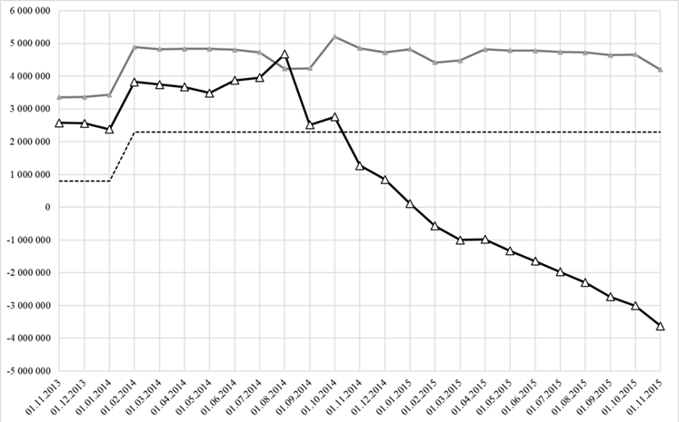
Примеры расхождений показателя достаточности стоимости имущества по данным банка и по данным экспертизы

